Slide 1
Azure AD Connect アップグレード手順 (スイング移行)
本手順は既存環境にて 1 台構成環境下に Azure AD Connect サーバーを追加し、アップグレードを行い、2 台の Azure AD Connect サーバーを最新バージョンとするシナリオを想定した手順となります。
下記の手順で実施します。
新規構築サーバーの準備
既存環境の動作状況の確認
設定内容の保存
新規構築サーバーに Azure AD Connect インストール (ステージング モード有効)
新規構築サーバーにて設定、動作状況の確認
既存環境のAzure AD Connect のステージング モードを有効化
新規構築サーバーにてステージング モード無効化
既存環境の Azure AD Connect のインプレース アップグレード
既存環境の Azure AD Connect の動作確認
本手順は 1.1.618.0 からの 2020 年 8 月現在最新バージョンの 1.5.45.0 へのアップグレードを実行したものとなります。
アップグレード前のバージョンによって表示項目などが異なりますので、予めご留意ください。
Azure AD Connect インストール ファイルは下記より入手し、それぞのれサーバーに事前に配置してください。
https://www.microsoft.com/en-us/download/details.aspx?id=47594

Slide 2
新規構築サーバーの準備
インストールに必要な要件を確認し、事前に構成をします。
インストールが正常に完了しない、動作異常について要件を満たしていないなど構成が原因となっていることで弊社に多くお問い合わせをいただいています (特にプロキシ設定などネットワーク構成を改めてご確認ください)。
事前に各要件を正確に確認し、作業を実施いただくようお願いいたします。
Azure AD Connect の前提条件
https://docs.microsoft.com/ja-jp/azure/active-directory/hybrid/how-to-connect-install-prerequisites
Azure AD Connect インストール前の確認事項
https://jpazureid.github.io/blog/azure-active-directory-connect/checklist-before-installing-aad-connect/
Azure AD Connect Health エージェントのインストール
https://docs.microsoft.com/ja-jp/azure/active-directory/hybrid/how-to-connect-health-agent-install
Azure AD Connect サーバー - ウィルス対策ソフト除外項目 / 使用する通信ポート
https://jpazureid.github.io/blog/azure-active-directory-connect/port-used-by-aadc/

Slide 3
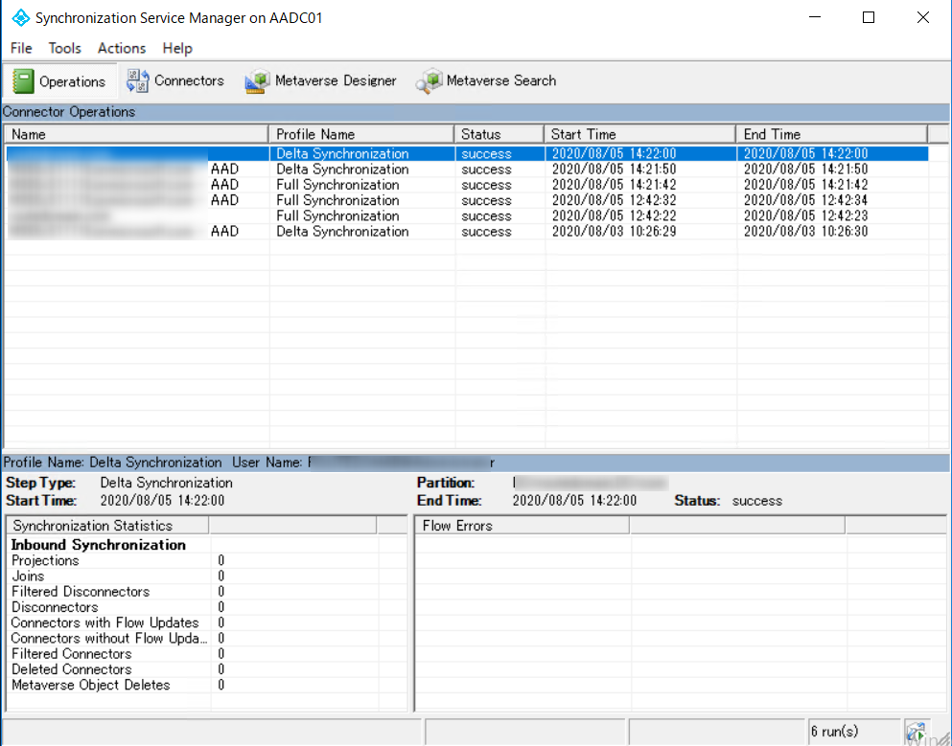
2. 既存環境の動作状況の確認
2-1. 同期処理で問題が生じていないかを確認します。
確認箇所
[スタート] – [Azure AD Connect] – [Synchronization Service] から Synchronization Service Manager を起動します。
各処理の Status が success になっていること
Start /End Time が直近で成功していること
- 参考情報
Status については下記技術情報にて記載
[操作] タブに表示される情報を理解する

Slide 4
2. 既存環境の動作状況の確認
2-2. イベント ログを確認
Azure AD Connect の同期処理などの問題はアプリケーション イベント ログに記録されます。
イベントのソースが下記、レベルが “警告” または ”エラー” のイベントにて継続して記録されているものを確認します。
(過去に記録され、直近 48 時間に記録されていないものは基本的に対象とする必要はありません）
ソース :
Directory Synchronization
DirectorySyncClientCmd
ADSync
PasswordResetService (パスワード ライトバック機能利用時のみ)
OS や同期処理 (ADSync サービス) 自体の停止や問題はシステム イベント ログに記録となります。
同様にレベルが “警告” または ”エラー” のイベントにて継続して記録されているものを確認します。
2-3. 要件を確認
アップグレードに関わらず、要件を満たしていない状況で運用され、アップグレード後のトラブル対応時に発覚するケースが多く報告されています。
改めて、各要件を満たしていることを確認してください。

Slide 5
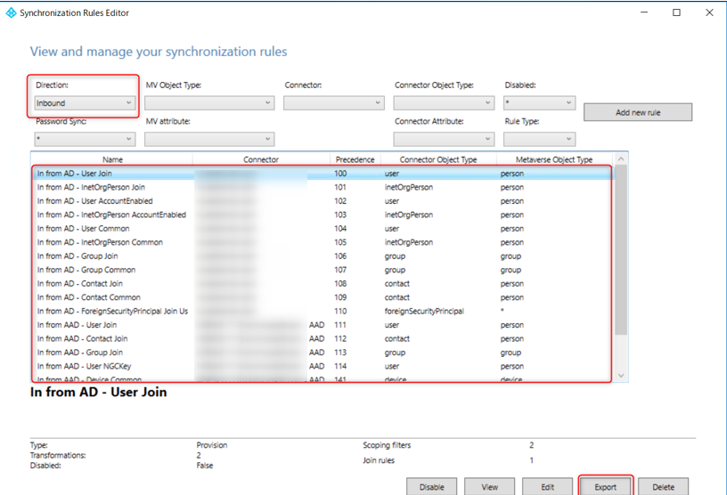
3. 設定内容の保存
3-1.同期ルールのエクスポート
必須ではなく、カスタム ルールを構成している場合のみ実施します。
手順 :
1. [スタート] – [Azure AD Connect] – [Synchronization Rules Editer] から Synchronization Service Manager を起動します。
2. 画面内の Rule Types にて Inbound を選択します。
3. 右画面内の同期ルールを全選択します。
4. 画面下部の Export をクリックします。
5. メモ帳でルールが出力されるので、任意の保存場所に保存します。
6. 上記 2. にて Outbound を選択し、3 ~ 5 の手順を繰り返します。
- 参考情報
同期規則をカスタマイズする方法

Slide 6
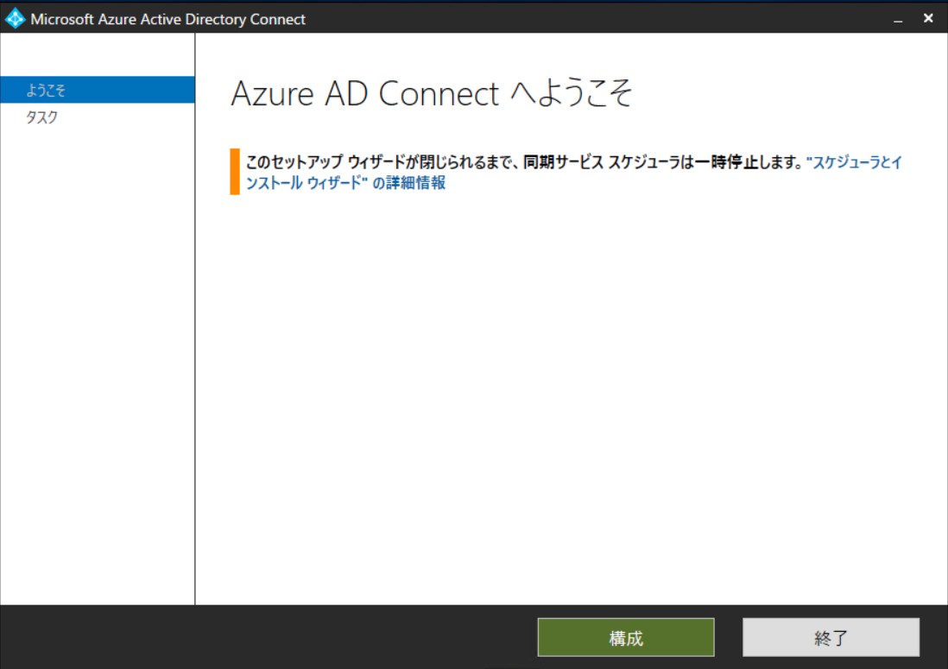
3. 設定内容の保存
3-2.設定内容の保存
# Azure AD Connect 1.5.4x.x 以降は手順が異なります。
1. [スタート] – [Azure AD Connect] – [Azure AD Connect] を起動し、”構成” をクリックします。

Slide 7
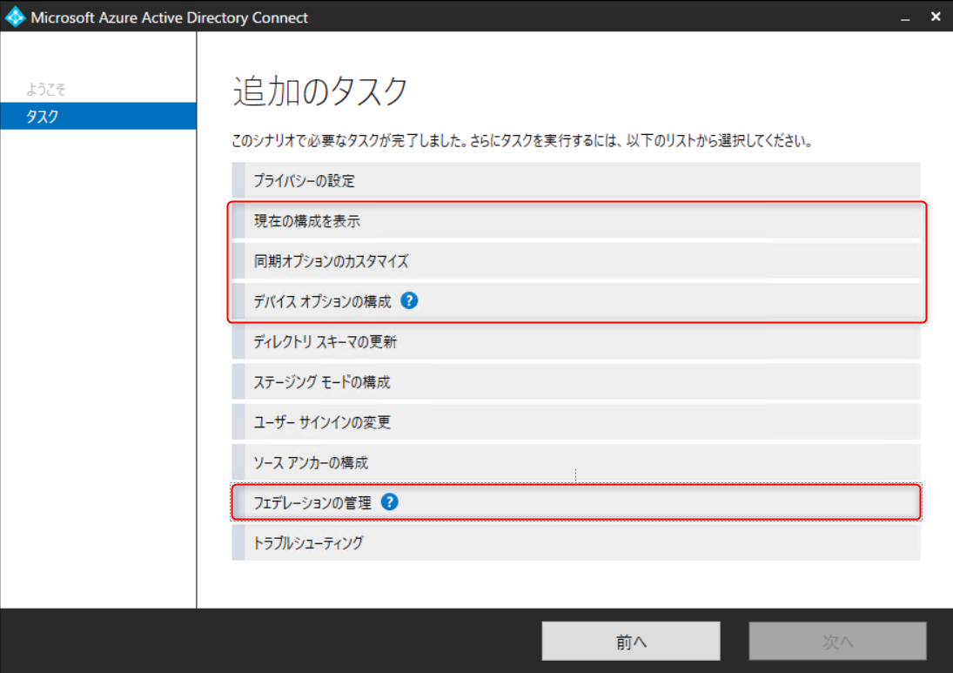
3. 設定内容の保存
3-2.設定内容の保存
# Azure AD Connect 1.5.4x.x 以降は手順が異なります。
2. 下記赤枠のように個別設定している項目を選択し、それぞれの設定画面で画面キャプチャを取得します。
設定項目が多い場合には、問題ステップ記録ツール (PSR) をご利用ください。
1. 不要な情報の採取を避けるために、全てのウィンドウを閉じます。
2. スタート メニューの [ファイル名を指定して実行] にて psr.exe と入力し、[OK] をクリックします。
3. "問題ステップ記録ツール" が起動しましたら、右端の ▼ をクリックし、表示されるメニューから [設定]をクリックします。
4. "保存する最新の取り込み画像数" を 25 から 100 に変更し、OK をクリックします。
5. [記録の開始] をクリックします。
6. "問題ステップ記録ツール" の画面を最小化します。
# この状態でウィザードの各設定画面を確認します。
7. "問題ステップ記録ツール" の画面を前面に出します。
8. ファイルの保存場所、ファイル名を指定し、保存します。
上記にて zip ファイルに操作内容が記録されます。

Slide 8
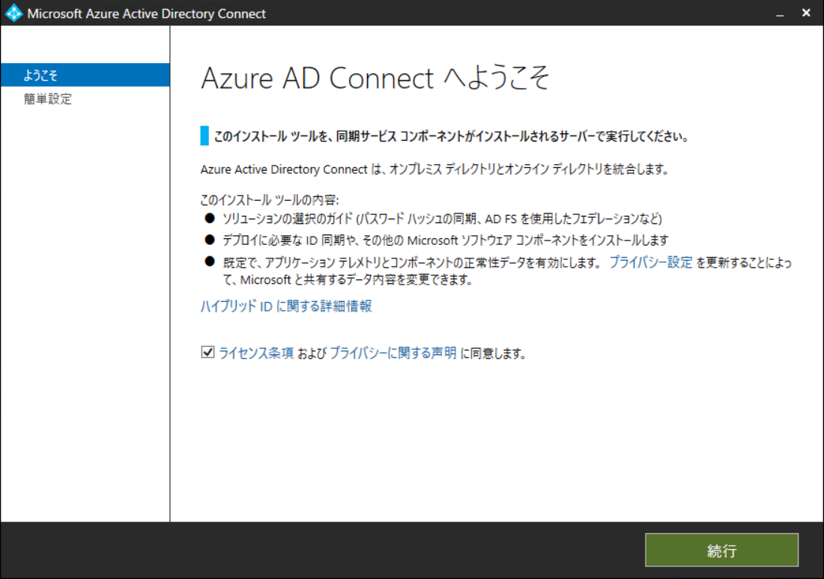
4. 新規構築サーバーに Azure AD Connect インストール - ステージング モード有効
4-1. 保存した AzureADConnect.msi ファイルを実行します。
4-2. ライセンス条項、プライバシーに関する声明を確認し、同意を有効にし、”続行” をクリックします。

Slide 9
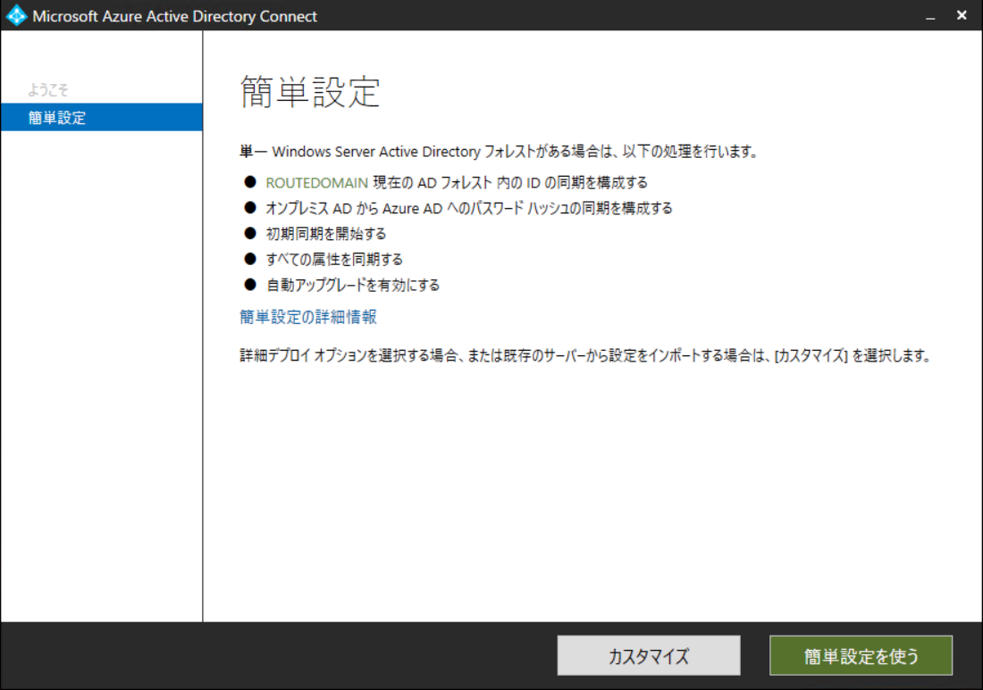
4. 新規構築サーバーに Azure AD Connect インストール - ステージング モード有効
4-3. “カスタマイズ” をクリックします。
# 簡単設定の場合にはステージング モードの有効化が行えません。

Slide 10
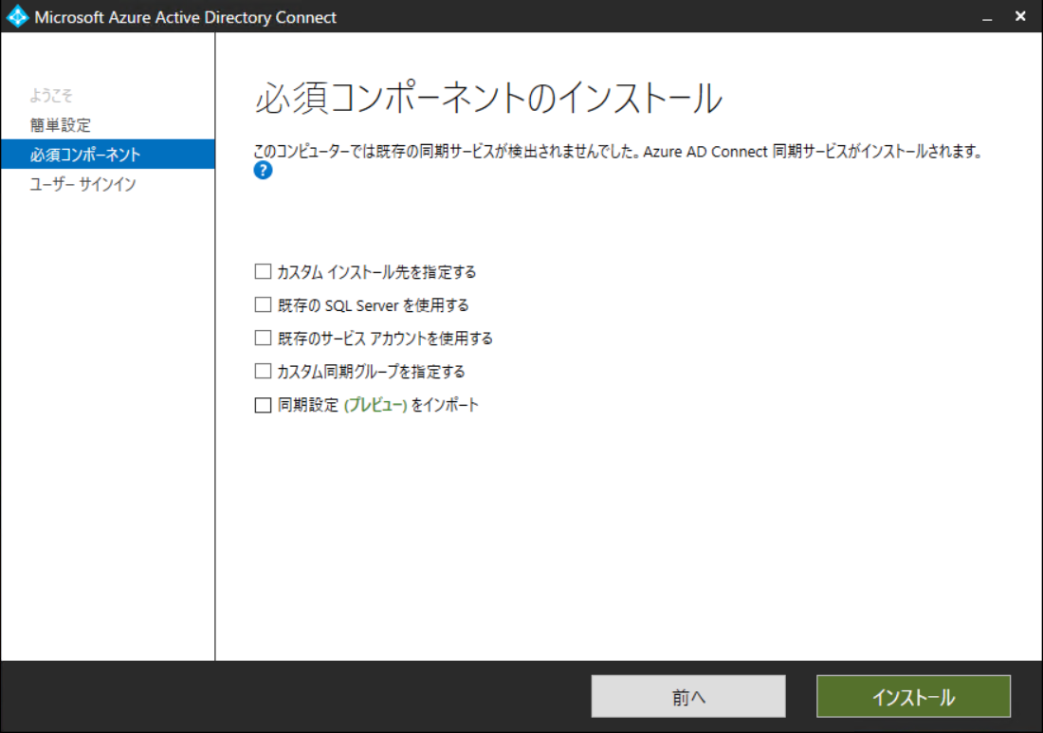
4. 新規構築サーバーに Azure AD Connect インストール - ステージング モード有効
4-4. 任意の設定項目を有効にし、“インストール” をクリックします。
同項目については下記を参照ください。
必須コンポーネントのインストール
https://docs.microsoft.com/ja-jp/azure/active-directory/hybrid/how-to-connect-install-custom#install-required-components

Slide 11
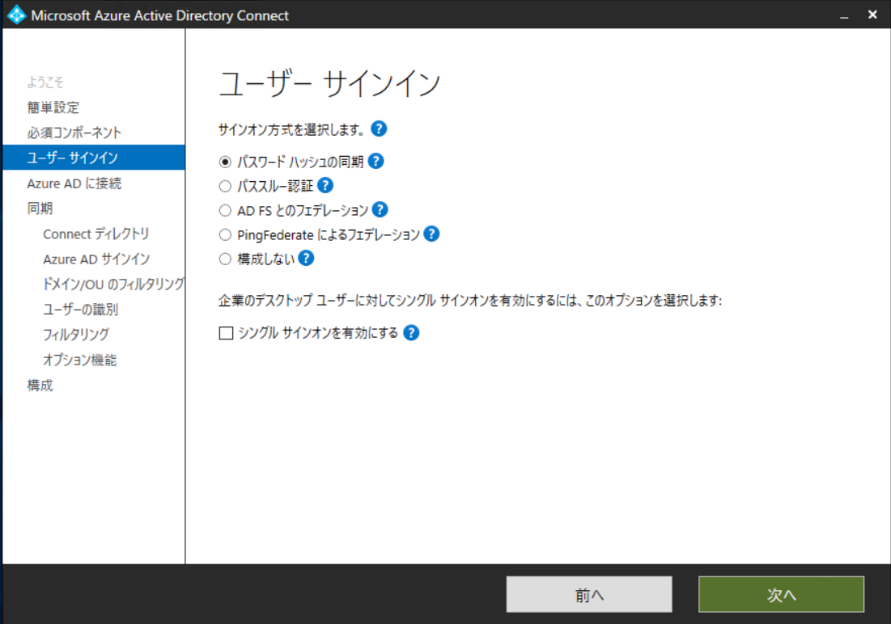
4. 新規構築サーバーに Azure AD Connect インストール - ステージング モード有効
4-5. 任意の設定項目を有効にし、“次へ” をクリックします。
同項目については下記を参照ください。
ユーザーのサインイン
https://docs.microsoft.com/ja-jp/azure/active-directory/hybrid/how-to-connect-install-custom#user-sign-in

Slide 12
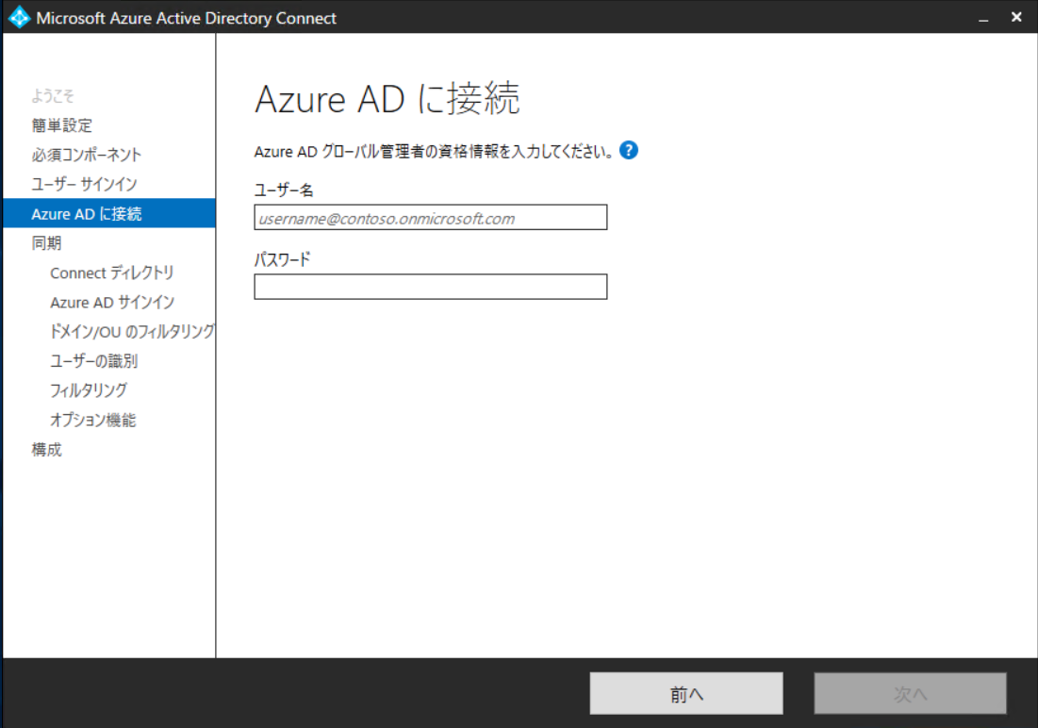
4. 新規構築サーバーに Azure AD Connect インストール - ステージング モード有効
4-6. Azure AD の全体管理者の認証情報を入力し、“次へ” をクリックします。

Slide 13
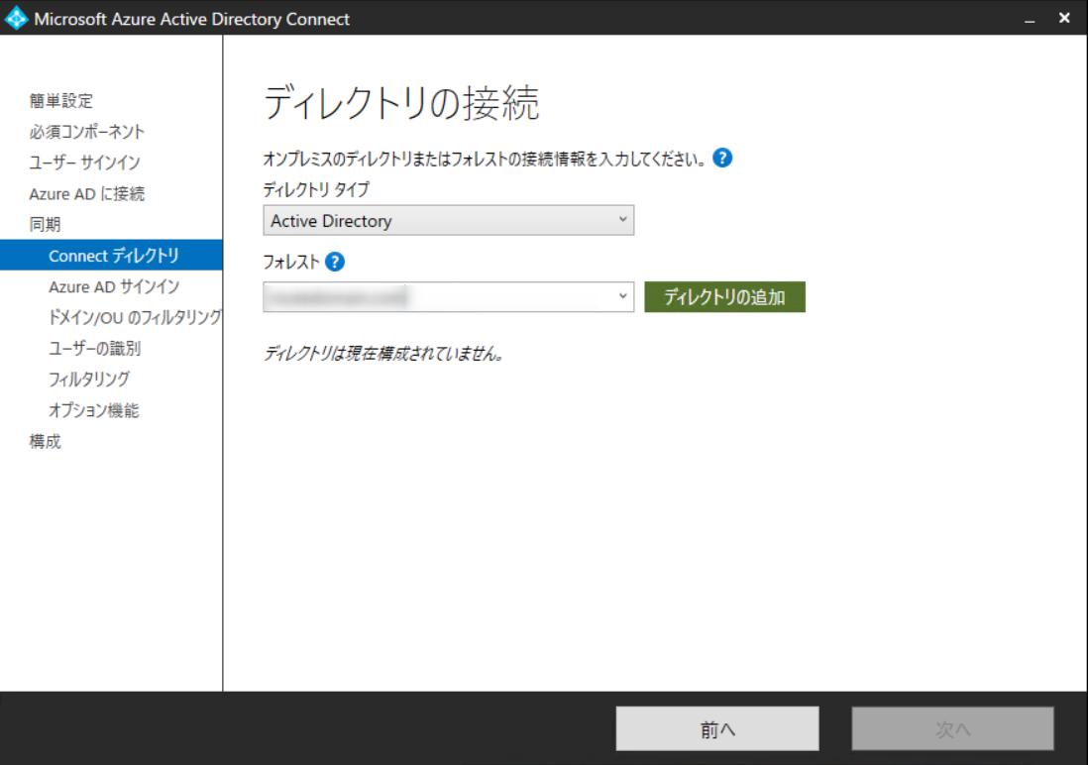
4. 新規構築サーバーに Azure AD Connect インストール - ステージング モード有効
4-7. フォレスト名を入力し、”ディレクトリの追加” をクリックします。

Slide 14
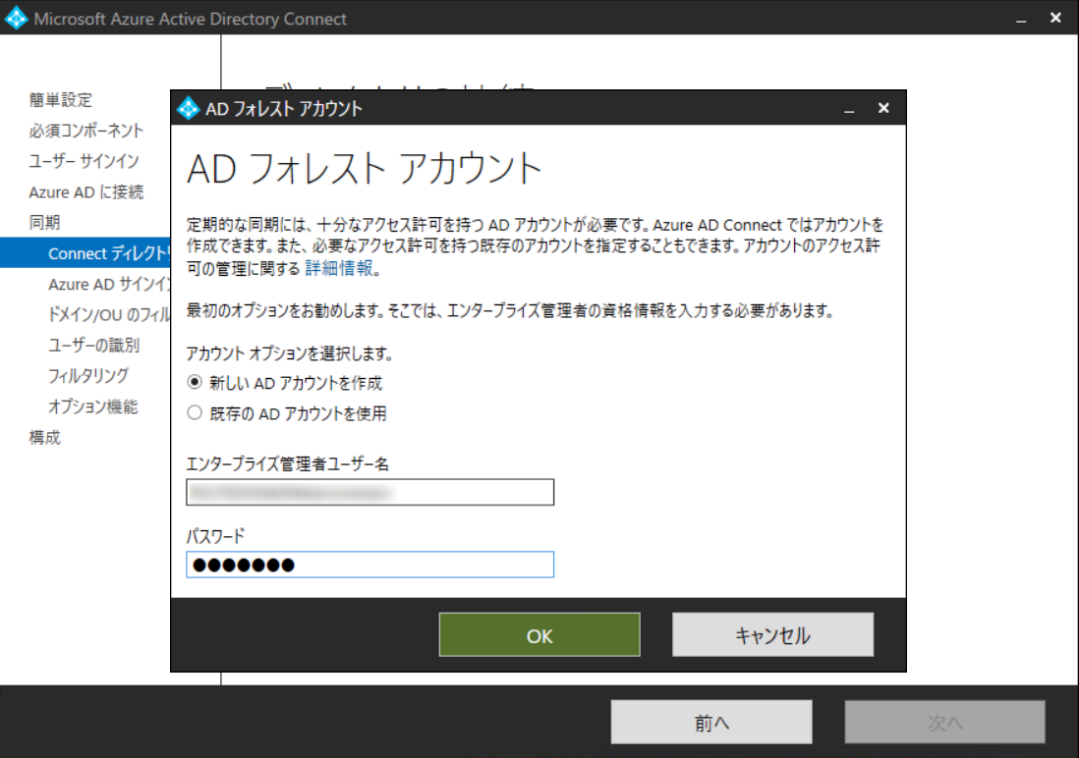
4. 新規構築サーバーに Azure AD Connect インストール - ステージング モード有効
4-8. エンタープライズ管理者の資格情報を入力し、”OK” をクリックします。
同項目については下記を参照ください。
ディレクトリの接続
https://docs.microsoft.com/ja-jp/azure/active-directory/hybrid/how-to-connect-install-custom#connect-your-directories

Slide 15
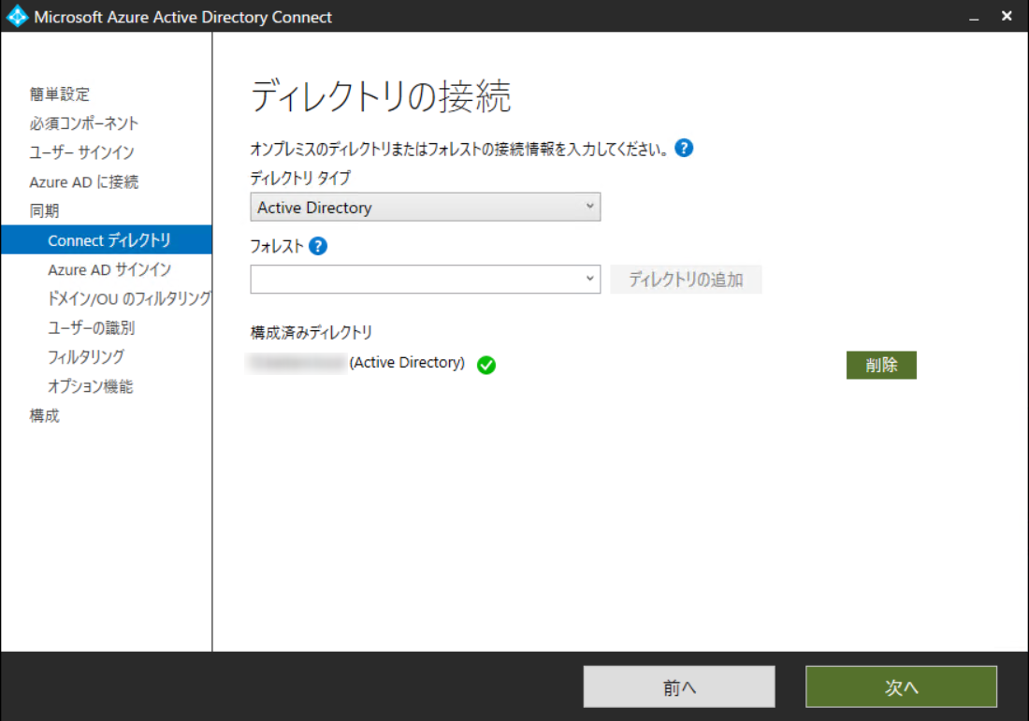
4. 新規構築サーバーに Azure AD Connect インストール - ステージング モード有効
4-9. エンタープライズ管理者の資格情報を入力し、”OK” をクリックし、”次へ” をクリックます。
# 複数のドメインが存在する場合には 4-7. から 4-9. の手順を繰り返します。
同項目については下記を参照ください。
ディレクトリの接続
https://docs.microsoft.com/ja-jp/azure/active-directory/hybrid/how-to-connect-install-custom#connect-your-directories

Slide 16
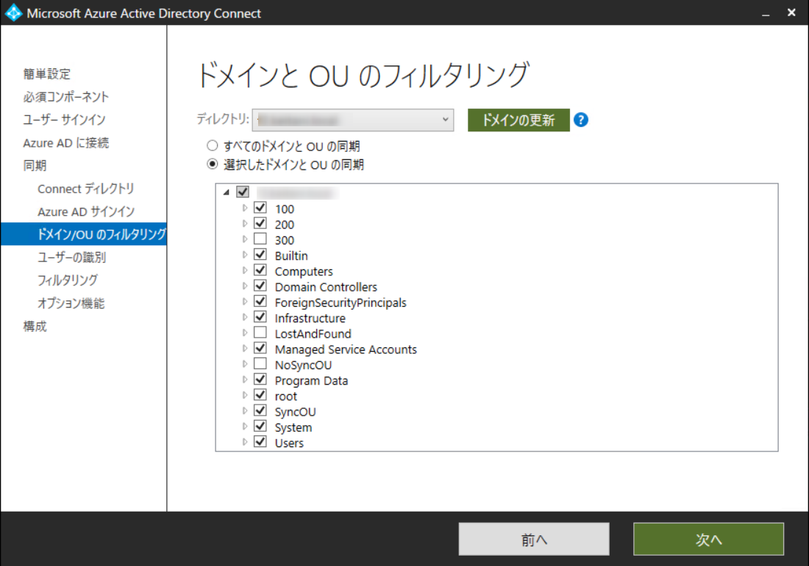
4. 新規構築サーバーに Azure AD Connect インストール - ステージング モード有効
4-10. 各ディレクトリの同期対象 OU を選択し、”次へ” をクリックします。 # 既存環境に依存する設定です。
同項目については下記を参照ください。
ドメインと OU のフィルター処理
https://docs.microsoft.com/ja-jp/azure/active-directory/hybrid/how-to-connect-install-custom#domain-and-ou-filtering

Slide 17
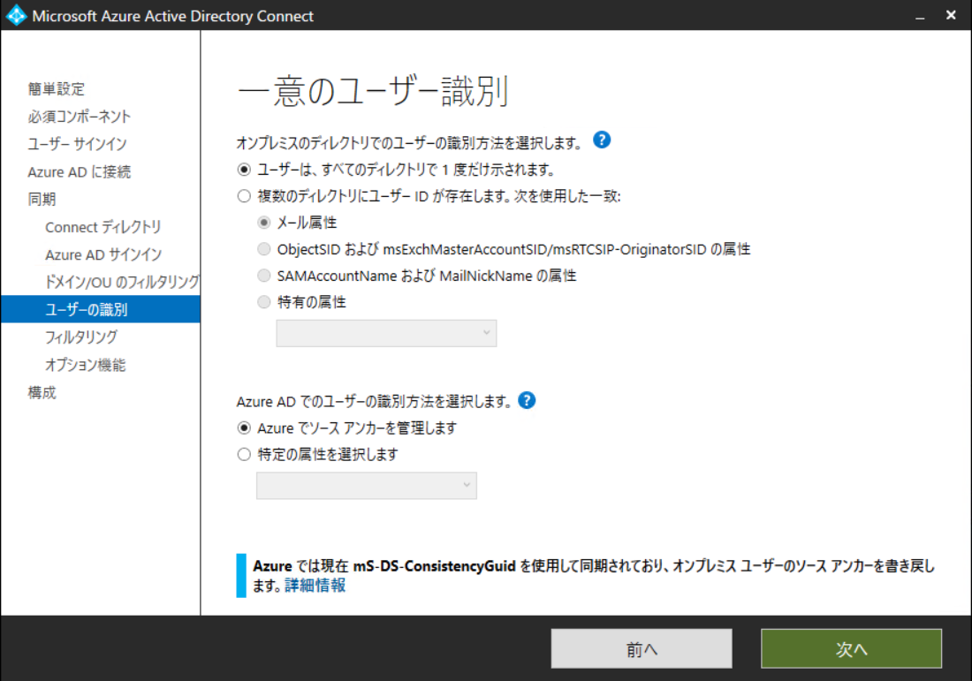
4. 新規構築サーバーに Azure AD Connect インストール - ステージング モード有効
4-11. 各ディレクトリの同期対象 OU を選択し、”次へ” をクリックします。 # 既存環境に依存する設定です。
同項目については下記を参照ください。
オンプレミスのディレクトリでのユーザーの識別方法を選択する
https://docs.microsoft.com/ja-jp/azure/active-directory/hybrid/how-to-connect-install-custom#uniquely-identifying-your-users

Slide 18
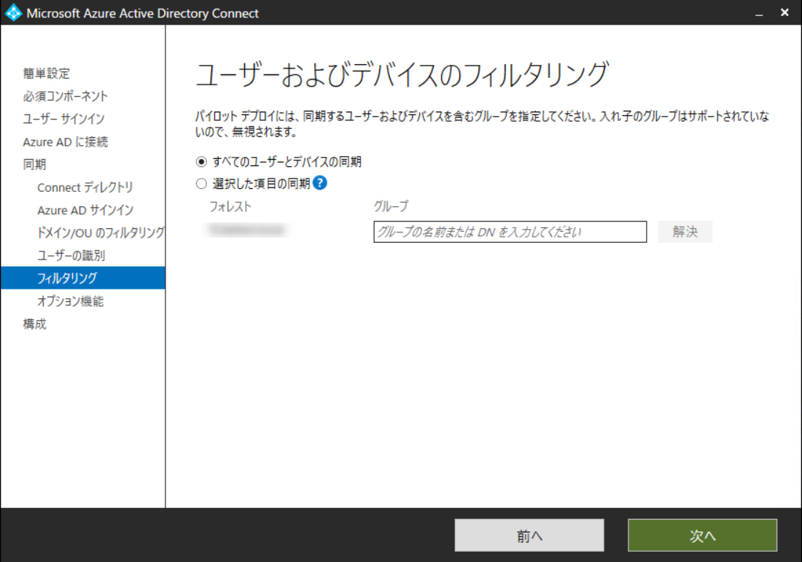
4. 新規構築サーバーに Azure AD Connect インストール - ステージング モード有効
4-12. 各ディレクトリの同期対象 OU を選択し、”次へ” をクリックします。 # 既存環境に依存する設定ですが、パイロット デプロイの設定となり、通常は既定の状態で問題ありません。
同項目については下記を参照ください。
グループに基づく同期フィルタリング
https://docs.microsoft.com/ja-jp/azure/active-directory/hybrid/how-to-connect-install-custom#sync-filtering-based-on-groups

Slide 19
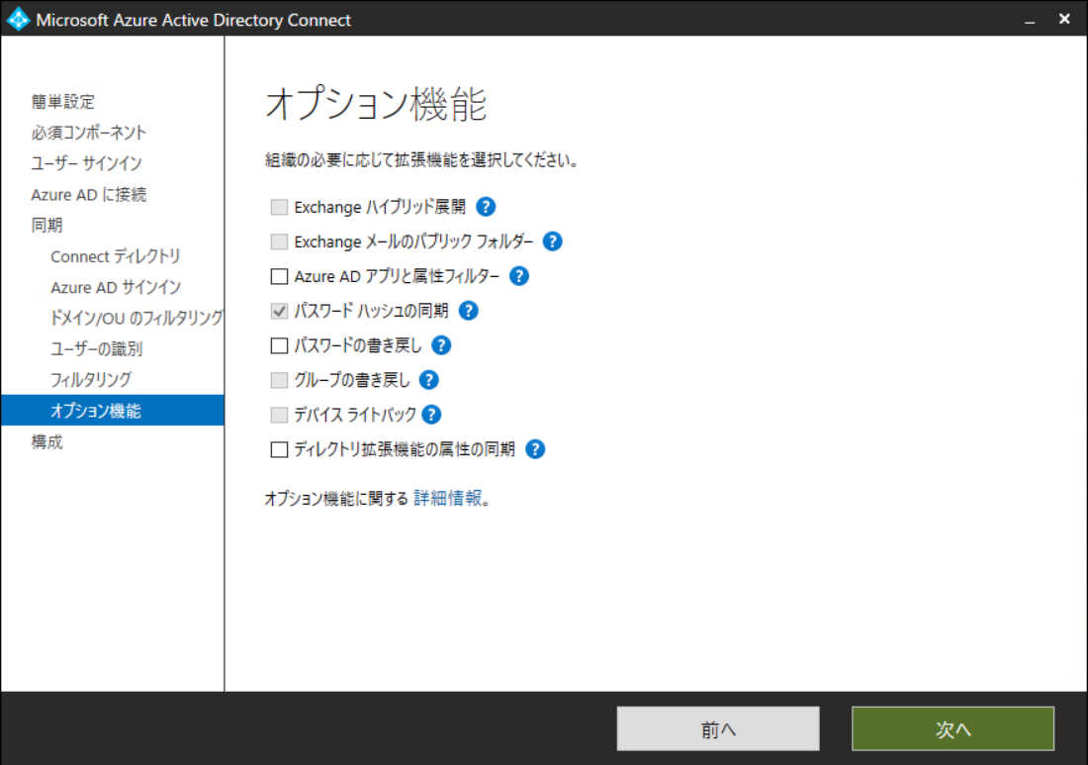
4. 新規構築サーバーに Azure AD Connect インストール - ステージング モード有効
4-13. 各オプション機能を選択し、”次へ” をクリックします。 # 既存環境に依存する設定です。
同項目については下記を参照ください。
オプション機能
https://docs.microsoft.com/ja-jp/azure/active-directory/hybrid/how-to-connect-install-custom#optional-features

Slide 20
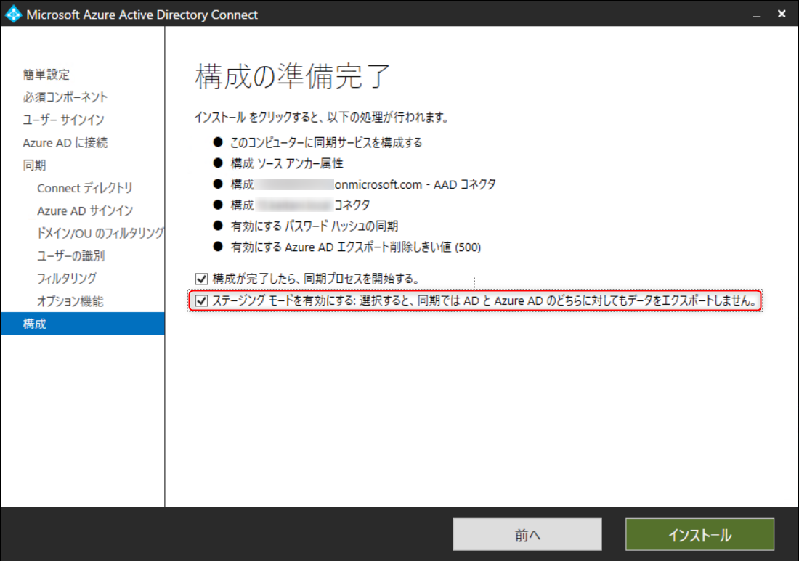
4. 新規構築サーバーに Azure AD Connect インストール - ステージング モード有効
4-14. 下記赤枠のステージング モード有効化を選択し、”インストール” をクリックします。
同項目については下記を参照ください。
ページの構成および確認
https://docs.microsoft.com/ja-jp/azure/active-directory/hybrid/how-to-connect-install-custom#configure-and-verify-pages

Slide 21
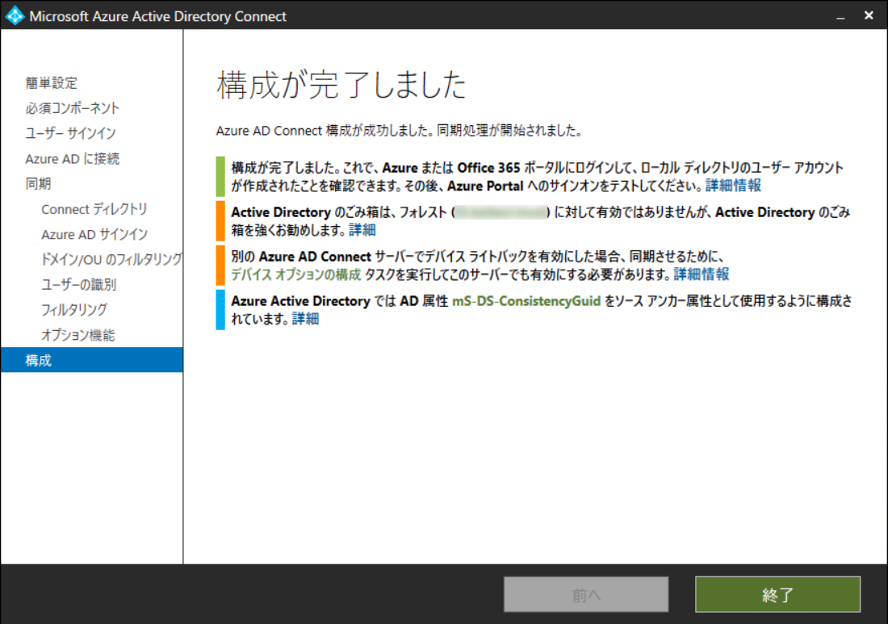
4. 新規構築サーバーに Azure AD Connect インストール - ステージング モード有効
4-15. ”終了” をクリックします。 画面内に記載のとおり、デバイス ライトバック構成などの設定は同画面終了後に再度 Azure AD Connect ウィザードを実行し、設定をする必要があります。
デバイス オプションの設定は下記をご参照ください。
パート 2: Azure AD Connect でのデバイス ライトバックを有効にする
https://docs.microsoft.com/ja-jp/azure/active-directory/hybrid/how-to-connect-device-writeback#part-2-enable-device-writeback-in-azure-ad-connect

Slide 22
5. 新規構築サーバーの設定、動作状況の確認
5-1. 4. の手順にて設定した内容と既存環境の設定を比較します。確認手順は 3. の手順と同様となります。
# Azure AD Connect Configuration Documenter での比較方法は別途資料を確認
5-2. 同期処理結果を CSExport Analyzer で出力したファイル内容を確認します。
# CSExport Analyzer の使用方法は別途資料を確認
5-3. “2. 既存環境の動作状況の確認” の手順同様に各記録情報を確認し、問題がないことを確認します。

Slide 23
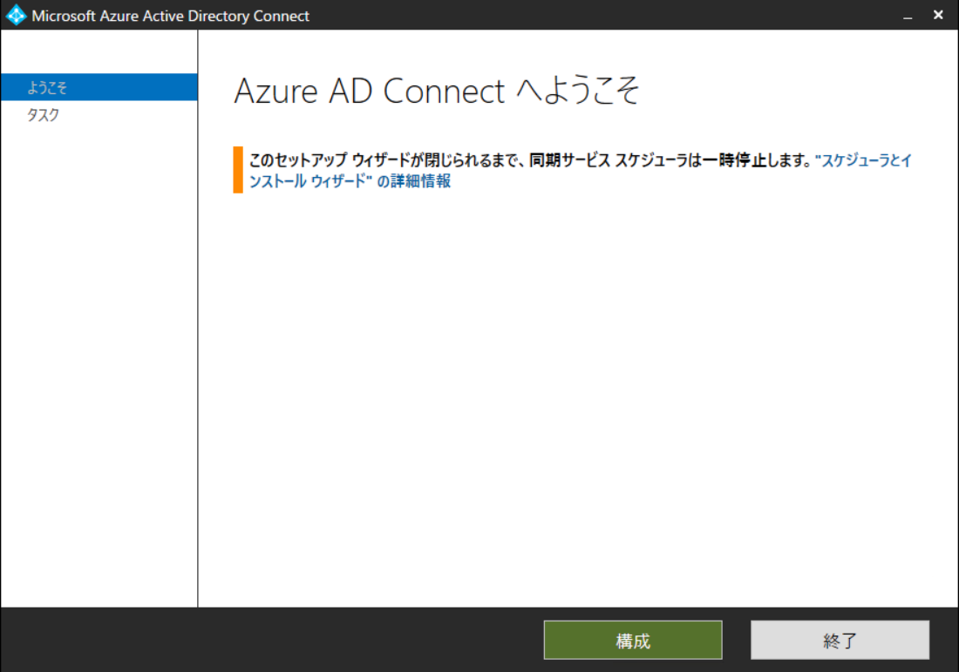
6. 既存環境のAzure AD Connect のステージング モードを有効化
6-1. 既存環境の Azure AD Connect にて、Azure AD Connect ウィザードを実行し、”構成” をクリックします。

Slide 24
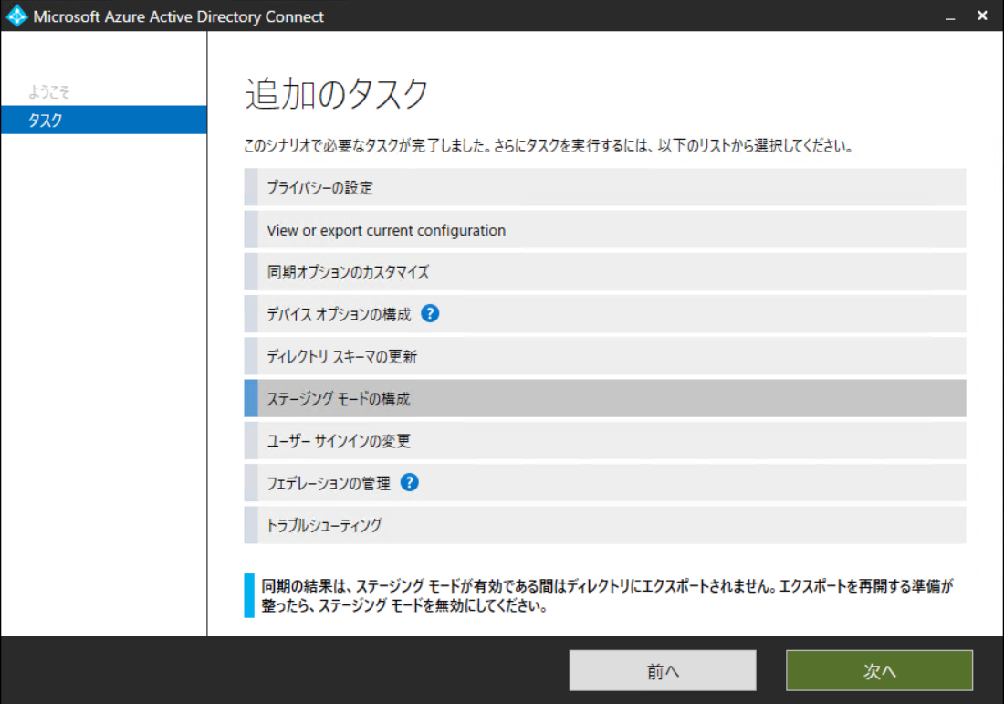
6. 既存環境のAzure AD Connect のステージング モードを有効化
6-2. [追加のタスク] から [ステージングモードの構成] を選択し、”次へ” をクリックします。

Slide 25
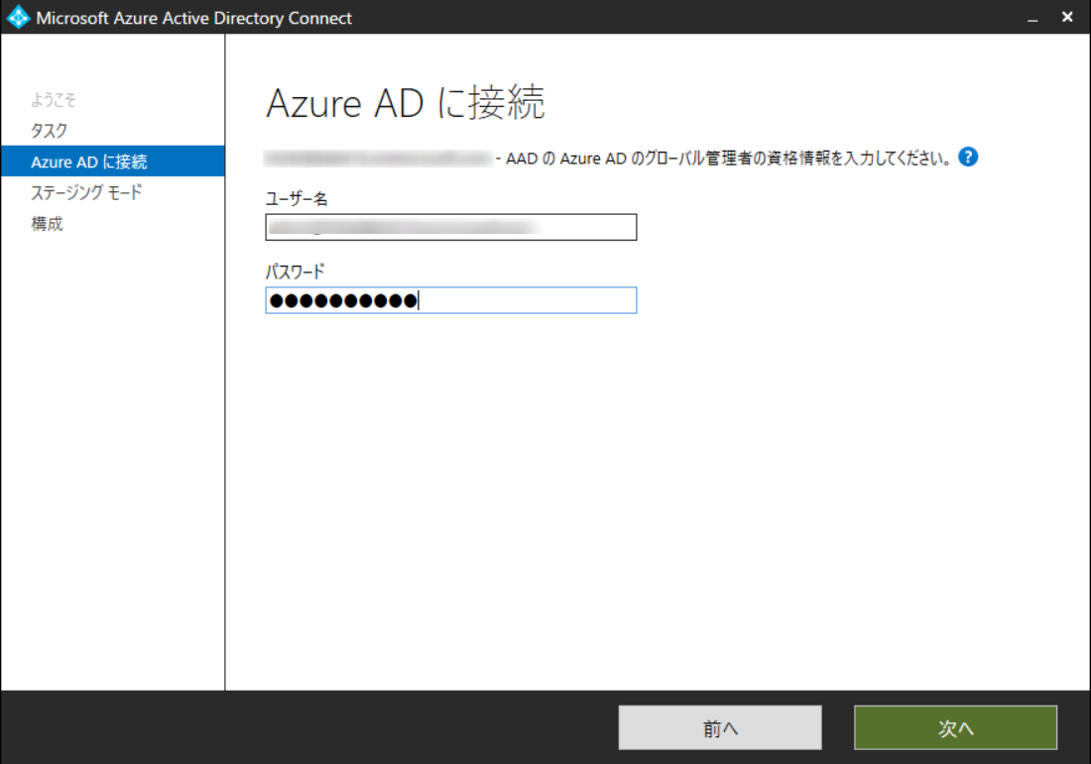
6. 既存環境のAzure AD Connect のステージング モードを有効化
6-3. Azure AD の全体管理者権限を有するユーザーの資格情報を入力し、”次へ” をクリックします。

Slide 26
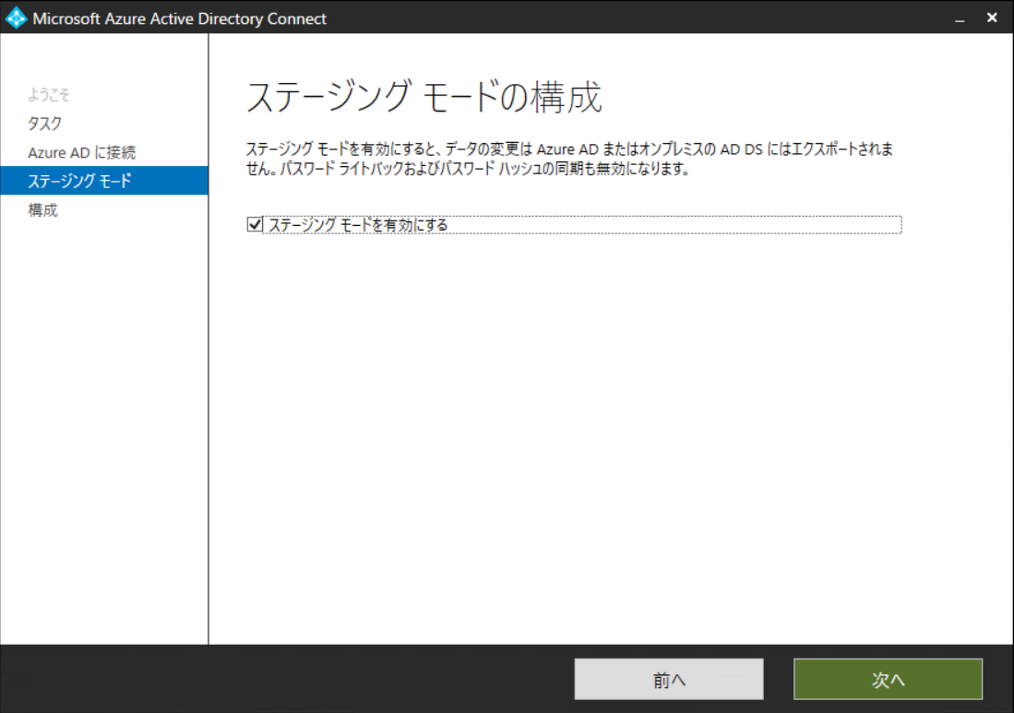
6. 既存環境のAzure AD Connect のステージング モードを有効化
6-4. “ステージング モードを有効にする” のチェックを有効化し、”次へ” をクリックします。

Slide 27
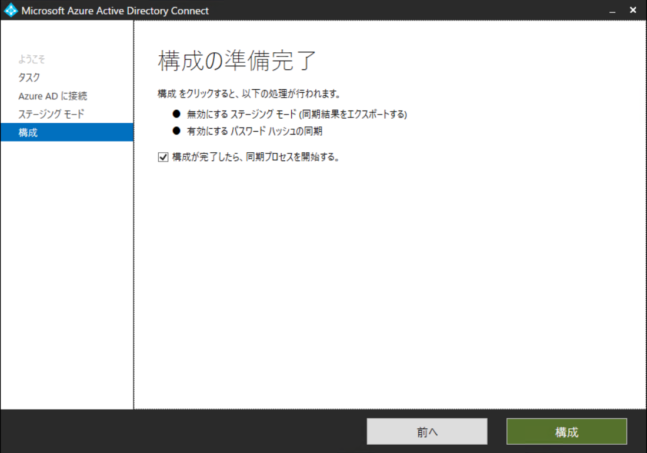
6. 既存環境のAzure AD Connect のステージング モードを有効化
6-5. “構成が完了したら、同期プロセスを開始する” のチェックを有効化し、”構成” をクリックします。

Slide 28
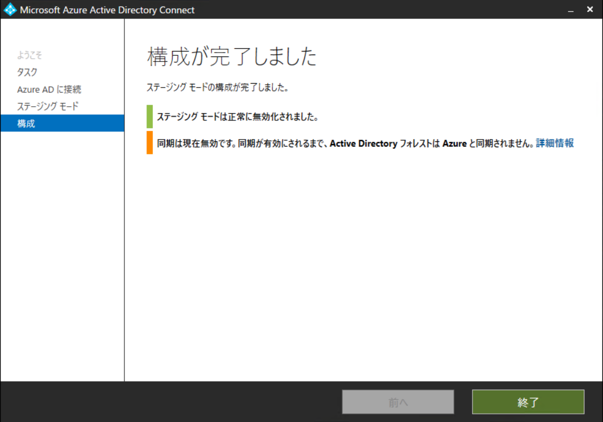
6. 既存環境のAzure AD Connect のステージング モードを有効化
6-6. ”終了” をクリックします。

Slide 29
7. 新規構築サーバーにてステージング モード無効化
7-1. 既存環境の Azure AD Connect にて、Azure AD Connect ウィザードを実行し、”構成” をクリックします。

Slide 30
7. 新規構築サーバーにてステージング モード無効化
7-2. [追加のタスク] から [ステージングモードの構成] を選択し、”次へ” をクリックします。

Slide 31
7. 新規構築サーバーにてステージング モード無効化
7-3. Azure AD の全体管理者権限を有するユーザーの資格情報を入力し、”次へ” をクリックします。

Slide 32
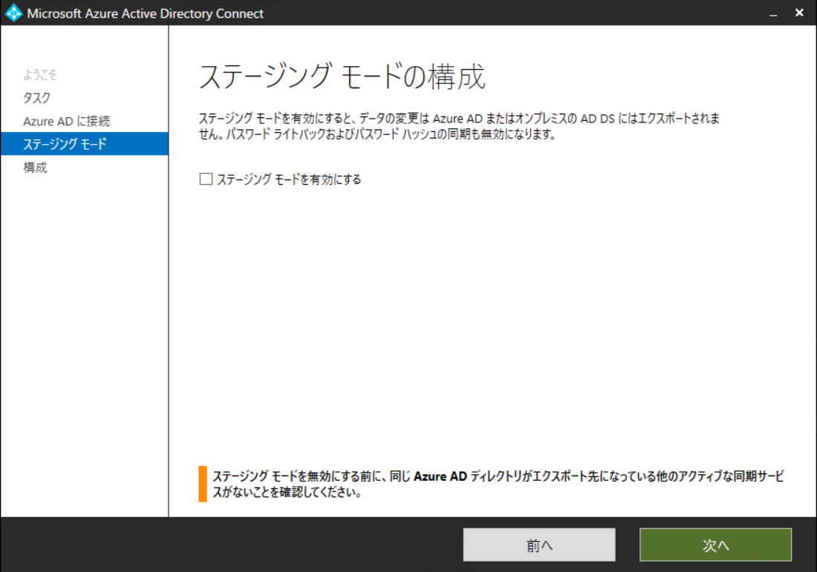
7. 新規構築サーバーにてステージング モード無効化
7-4. “ステージング モードを有効にする” のチェックを無効化し、”次へ” をクリックします。

Slide 33
7. 新規構築サーバーにてステージング モード無効化
7-5. “構成が完了したら、同期プロセスを開始する” のチェックを有効化し、”構成” をクリックします。

Slide 34
7. 新規構築サーバーにてステージング モード無効化
7-6. ”終了” をクリックします。

Slide 35
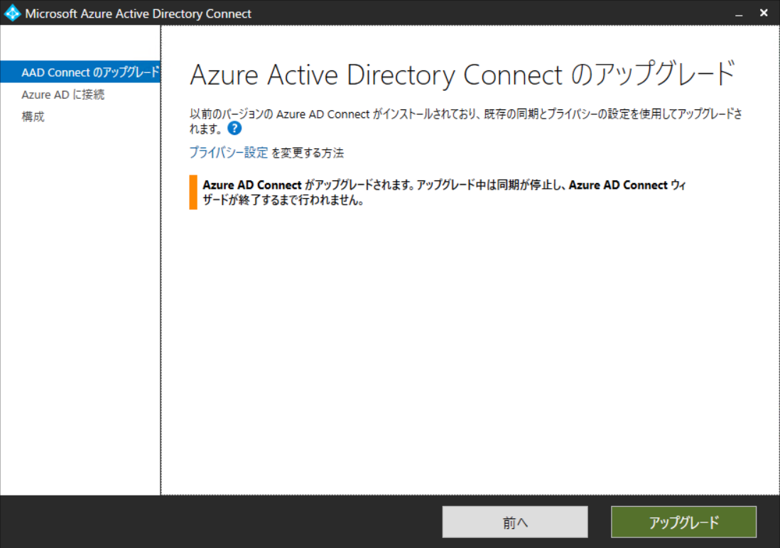
8. 既存環境の Azure AD Connect のインプレース アップグレード
8-1.保存した AzureADConnect.msi ファイルを実行し、インストール ウィザードにて “アップグレード” を選択します。

Slide 36
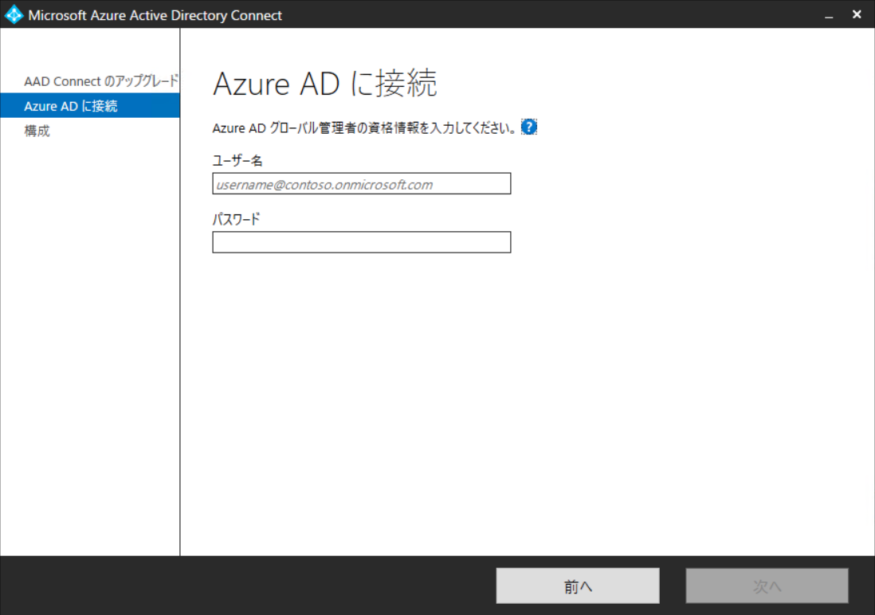
8. 既存環境の Azure AD Connect のインプレース アップグレード
8-2. Azure AD の全体管理者権限を有するユーザーの資格情報を入力し、”次へ” をクリックします。

Slide 37
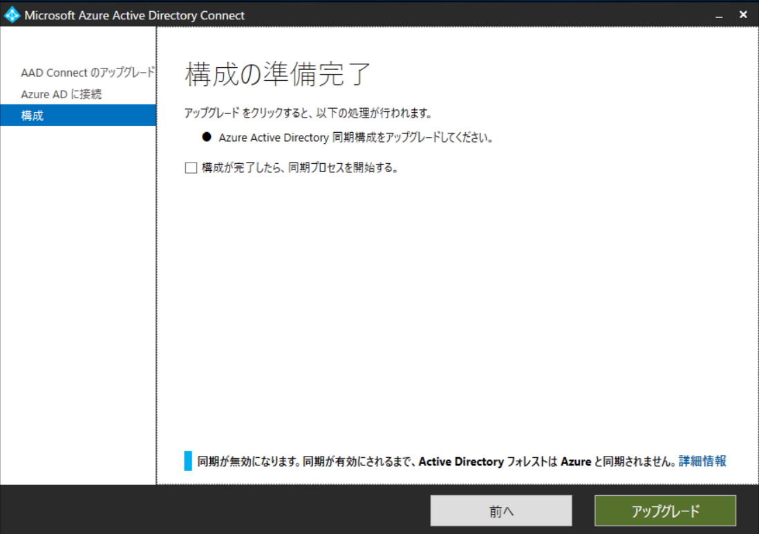
8. 既存環境の Azure AD Connect のインプレース アップグレード
8-3. “アップグレード” をクリックします。
※印注意
オプション
“構成が完了したら、同期プロセスを開始する。”
アップグレード処理完了後に自動的に完全同期処理の開始を予定する場合に有効にする必要があります。

Slide 38
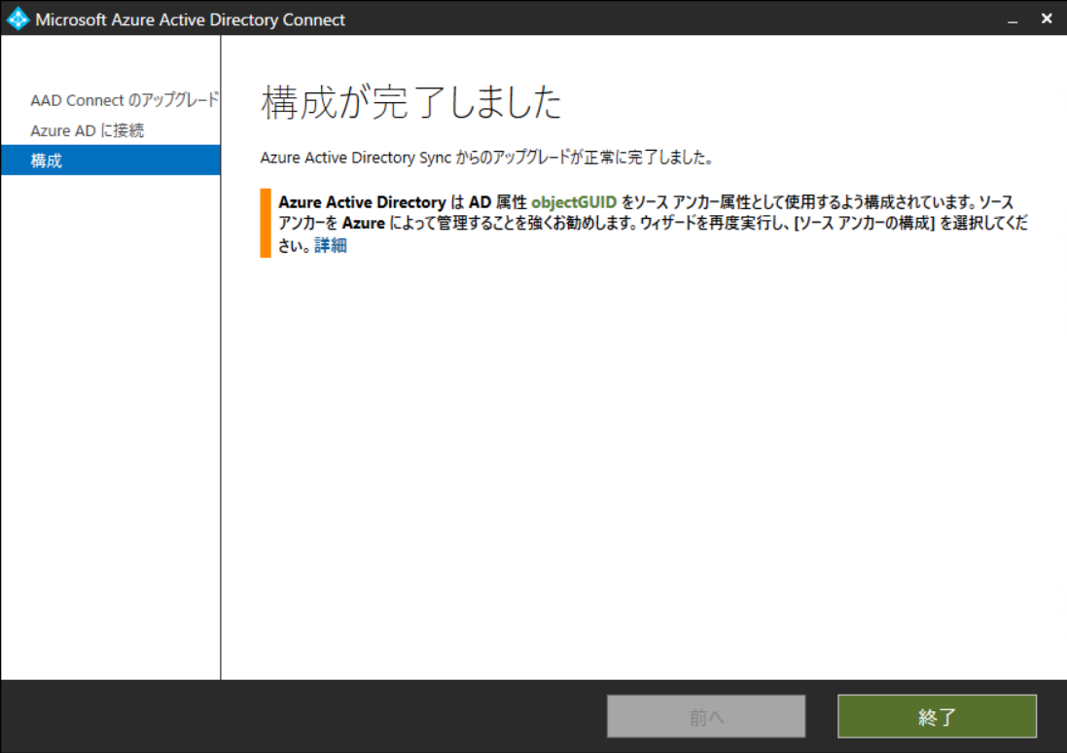
8. 既存環境の Azure AD Connect のインプレース アップグレード
8-4. “終了” をクリックします。
※印注意
オプション
“構成が完了したら、同期プロセスを開始する。”
アップグレード処理完了後に自動的に完全同期処理の開始を予定する場合に有効にする必要があります。

Slide 39
9. 既存環境の Azure AD Connect の動作確認
9-1. 4. の手順にて設定した内容と既存環境の設定を比較します。確認手順は 3. の手順と同様となります。
# Azure AD Connect Configuration Documenter での比較方法は別途資料を確認
9-2. 同期処理結果を CSExport Analyzer で出力したファイル内容を確認します。
# CSExport Analyzer の使用方法は別途資料を確認
9-3. “2. 既存環境の動作状況の確認” の手順同様に各記録情報を確認し、問題がないことを確認します。
Azure AD Connect は 1 台がアクティブ、その他が ステージング モード有効状態であれば、問題ありません。
ステージング モードの切り替えを行う場合には、手順 6. 7. を参考にしてください。

Slide 40
参考情報
下記 Azure AD Connect についてのトラブルシューティング方法をまとめた技術情報となります。
Azure AD Connect のインストールの問題のトラブルシューティング
https://docs.microsoft.com/ja-jp/troubleshoot/azure/active-directory/installation-issues
Azure AD 接続性のトラブルシューティング
https://docs.microsoft.com/ja-jp/azure/active-directory/hybrid/tshoot-connect-connectivity
同期中のエラーのトラブルシューティング
https://docs.microsoft.com/ja-jp/azure/active-directory/hybrid/tshoot-connect-sync-errors
Azure AD Connect Sync を使用したオブジェクト同期のトラブルシューティング
https://docs.microsoft.com/ja-jp/azure/active-directory/hybrid/tshoot-connect-objectsync
Azure AD Connect Sync を使用したパスワード ハッシュ同期のトラブルシューティング
https://docs.microsoft.com/ja-jp/azure/active-directory/hybrid/tshoot-connect-password-hash-synchronization
Azure Active Directory パススルー認証のトラブルシューティング
https://docs.microsoft.com/ja-jp/azure/active-directory/hybrid/tshoot-connect-pass-through-authentication

